Slide 1




SAE3.02
Etienne PAQUELET
Nicolas RABERGEAU
Xavier KNOEPFFLER-POUT
Développer des applications communicantes
1

Slide 2
Objectifs de la SAE :
Découvrir et développer des applications communicantes
L’autonomie
Réflexion autour de la communication réseau (Client ↔ Serveur)
2

Slide 3
Les différentes AC utilisée :
AC21.06 : Travailler en équipe pour développer ses compétences professionnelles
AC22.05 : Capacité à questionner un cahier des charges RT
AC23.02 : Développer une application à partir d’un cahier des charges donné, pour le Web ou les périphériques mobiles
AC23.03 : Utiliser un protocole réseau pour programmer une application client/serveur
AC23.04 : Installer, administrer un système de gestion de données
AC23.05 : Accéder à un ensemble de données depuis une application et/ou un site web
3

Slide 4
Sommaire
Partie 1 : Phase de conception
Partie 2 : Phase de réalisation
- La répartition de tous
- Nos algorithmes
- Les problèmes survenu
Partie 3 : L’interface graphique
- Les problèmes survenu
- Les bogues
Partie 4 : Conclusion
4

Slide 5
Phase de conception
5

Slide 6


Comment on à vue le projet :
6

Slide 7
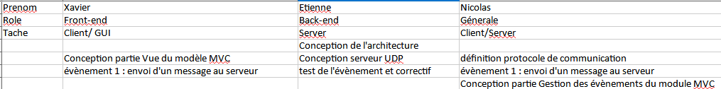
Répartition des tâches :
7

Slide 8
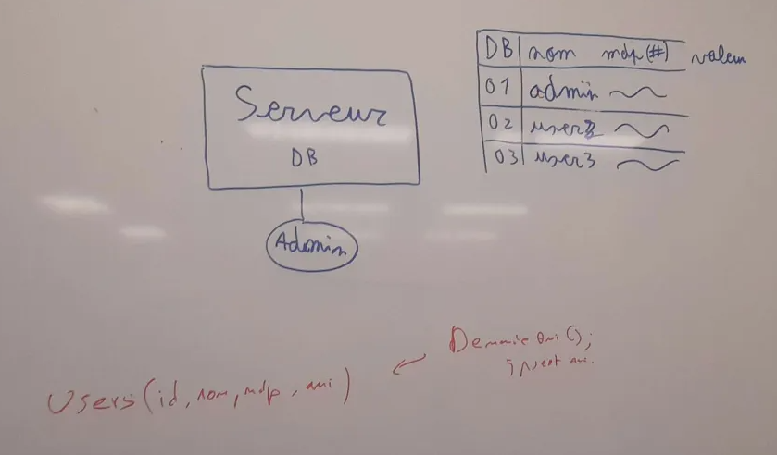
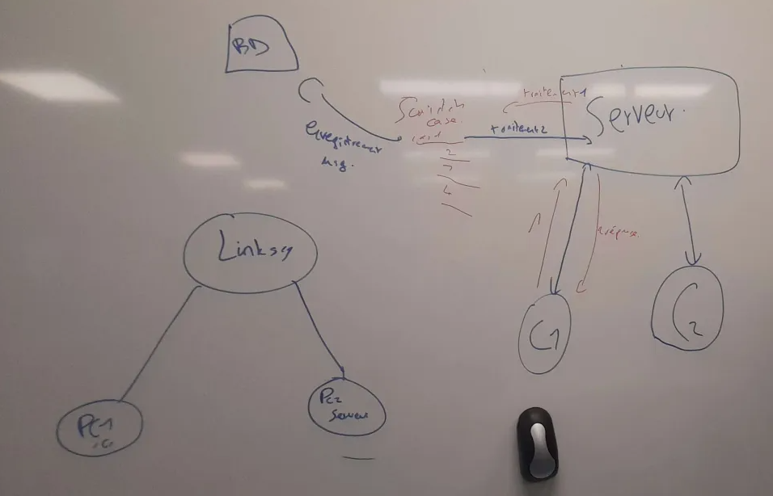
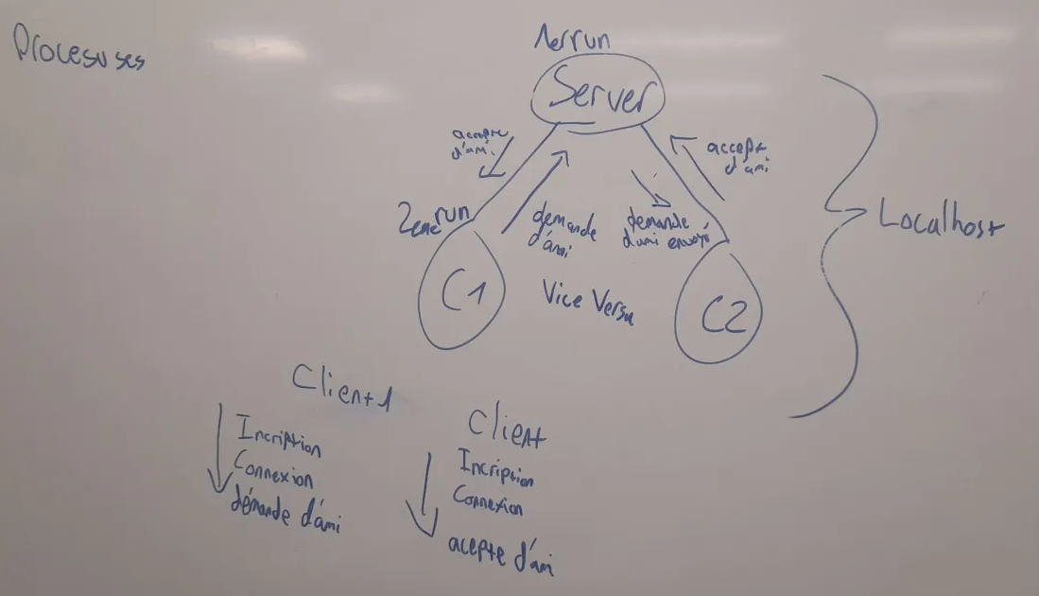
Nos idées en tête :
Etienne :
Nicolas :
Xavier :
8

Slide 9
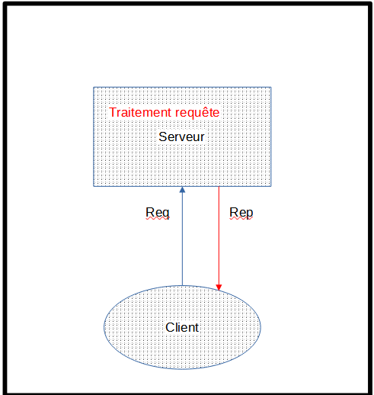
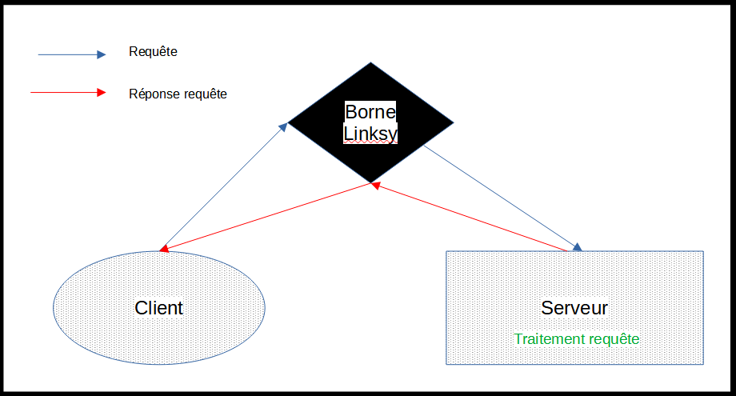
Architecture
Architecture Type
Architecture
9

Slide 10
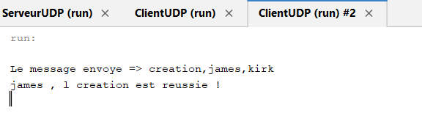
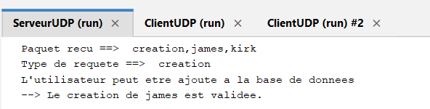
Protocole de Communication
Type de l’action donnée,donnée :
10

Slide 11
Phase de réalisation
11

Slide 12
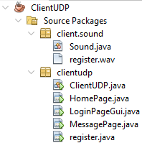
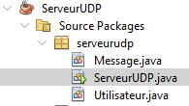
Répartition de nos fichiers :
Côté Serveur
Côté Client
- Données utilisateur
- Données messages
- Le serveur lui-même
- Client Graphique
12

Slide 13
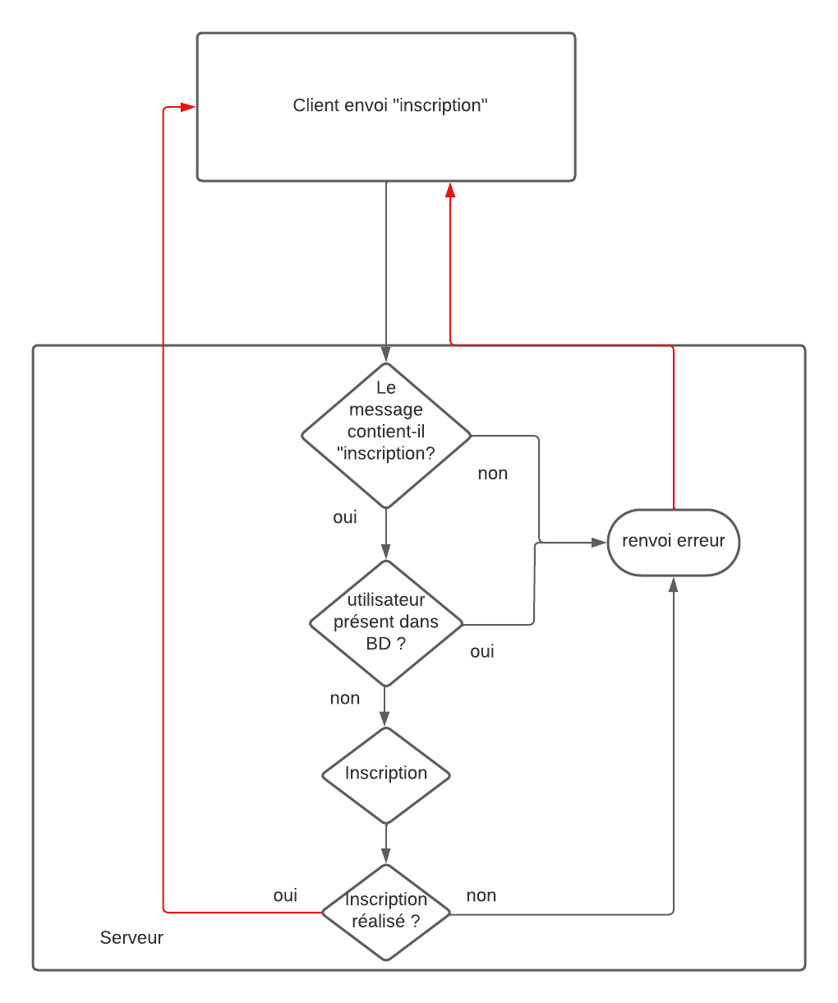
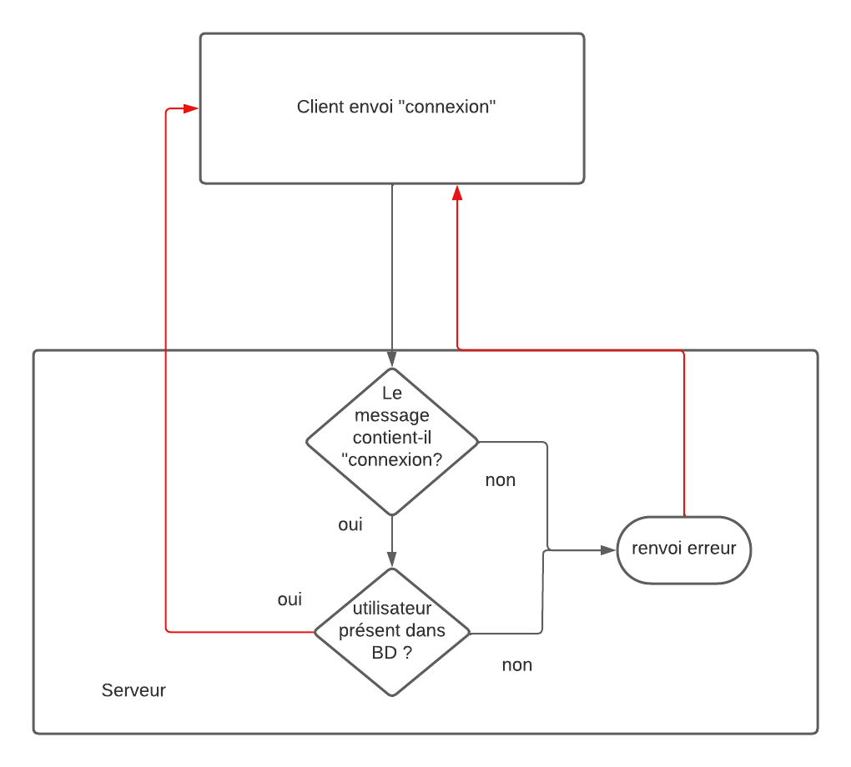
Nos algorithmes
13

Slide 14
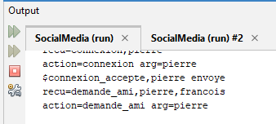
Problème survenu
14

Slide 15
L’Interface Graphique
L’interface Voulue :
-Page de connexion
-Page d’inscription
-Page principale
-Page de requête
-Page de messagerie en directe
15

Slide 16
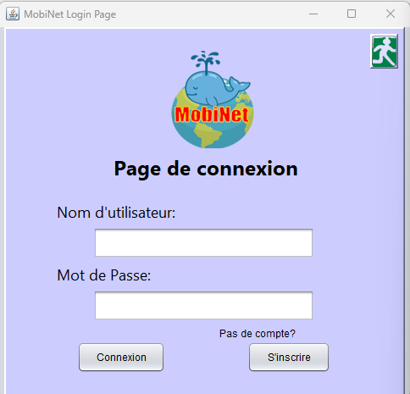
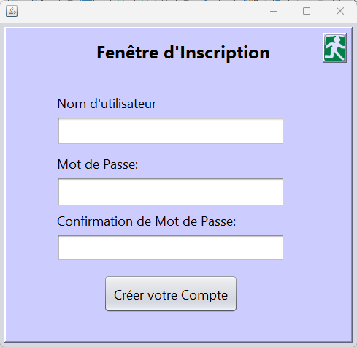
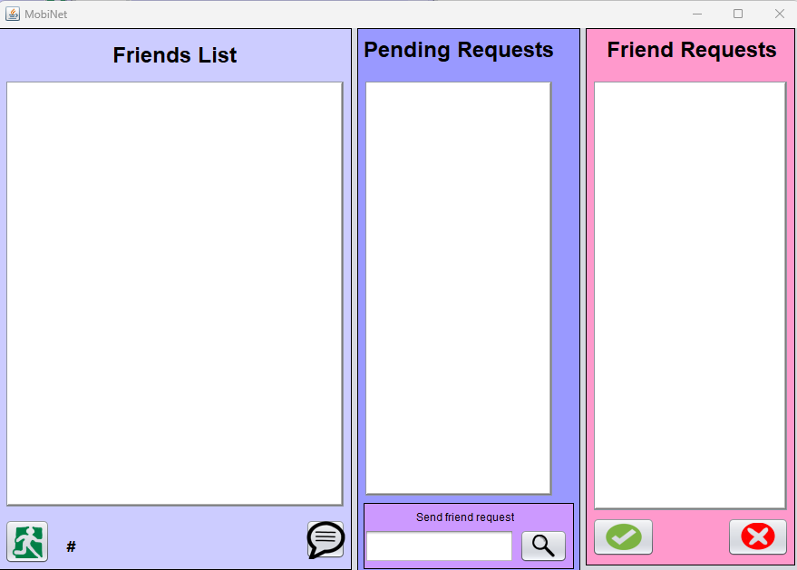
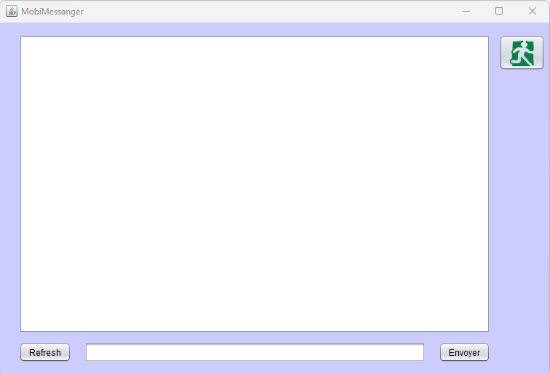
Page de connexion
Page d’inscription
Page principale
16
Page de messagerie

Slide 17
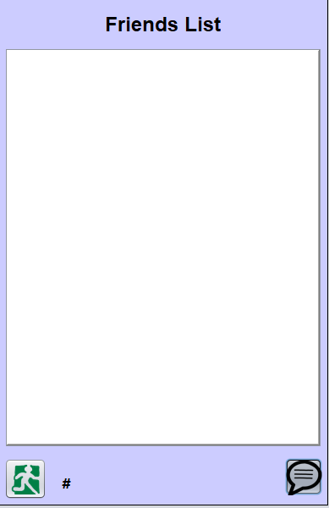
Quelques bogues
Le logiciel à besoin d’une valeur, sinon, crash !
17

Slide 18
Conclusion
18

